Slide 1
LVAF projekti publiskajiem ūdeņiem
G.Lukstiņa
Jūrmala, 2017

Slide 2
LVAF projekti publiskajiem ūdeņiem
LVAF projekti publiskajiem ūdeņiem
Nacionālais projekts 200 000 EUR Piekrastei 2018. sezonai - pludmales sakopšanas darbi
LVAF projektu konkursa aktivitāte «Publisko ūdeņu pārvaldība» - publisko ūdeņu (upju, ezeru, piekrastes joslas) projektu konkurss 800 000 EUR
100 000 EUR plānošanai, projektam 10 000 EUR
700 000 EUR praktiskajām aktivitātēm - projektam 50 000 EUR

Slide 3
Plānošanas dokumentu izstrāde publiskajiem ūdeņiem
Publisko ūdeņu apsaimniekošanas (ekspluatācijas) noteikumi;
Tematiskie publisko ūdeņu - piekrastes joslas, vides, u.c. - plānojumi;
Attīstības stratēģijas, koncepcijas, pārvaldības plāni;
U.c.

Slide 4
Publisko ūdeņu pārvaldības praktiskās aktivitātes (atbilstoši plānošanas dokumentiem)
Ūdensteču un ezeru apsaimniekošanas pasākumu veikšana, t.sk., ūdeņu krastu attīrīšana un sakopšana, ūdensaugu vai niedru pļaušana un biotopu apsaimniekošana, mākslīgo mitrāju veidošana u.c.;
Pasākumi jūras piekrastes adaptācijai klimata pārmaiņu ietekmēm, biotopu apsaimniekošanai, jūras krasta erozijas mazināšanai u.c.;
Jaunas infrastruktūras izveide, t.sk., atbilstoši universālā dizaina principiem, esošās infrastruktūras atjaunošana/uzturēšana publisko ūdeņu vides pieejamības nodrošināšanai, labiekārtošanai, drošības pasākumu nodrošināšanai un antropogēnās slodzes samazināšanai;
Pasākumi plūdu risku mazināšanai (t.sk., bet ne tikai ūdensaugu un niedru pļaušana, koku sagāzumu un bebru aizsprostu izvākšana).

Slide 5
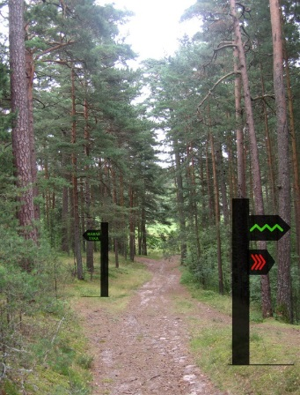
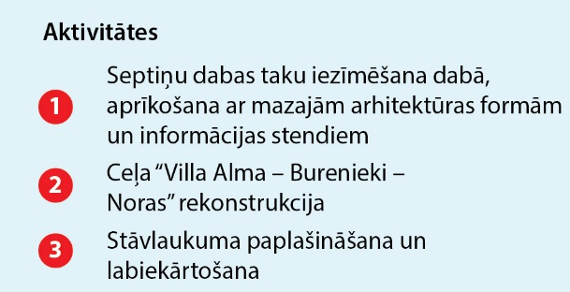
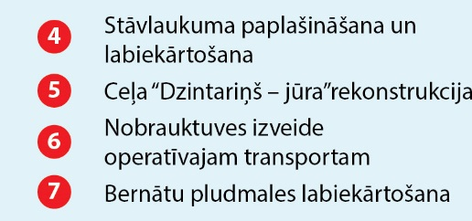
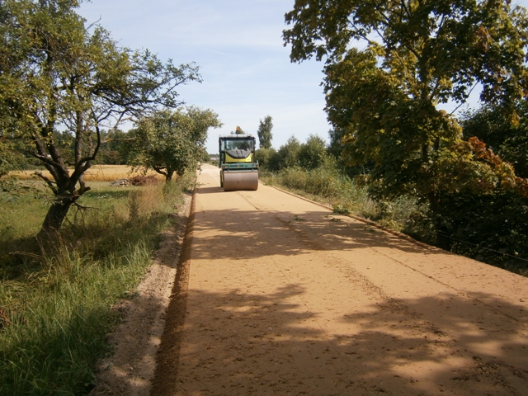
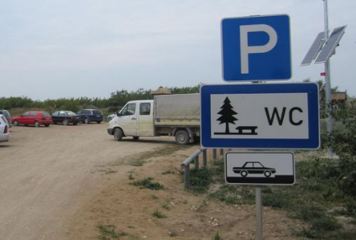
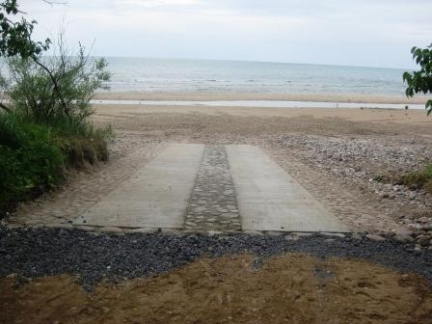
Bernāti
1
1
2
3
4
5
2
6
5
7
3
5
5
7
2
Bernāti
3
6
1
4
5.5.1. SAM ietvaros paredzēta dabas taku attīstība
6
7
4
6
2
2

Slide 6
LVAF projektu konkursa aktivitāte «Publisko ūdeņu pārvaldība»
Indikatīvi termiņi:
Nolikuma apstiprināšana un konkursa izsludināšana – 12.2017.
Projektu iesniegšana – līdz 31.01.2018.
Projektu īstenošanas laiks – 05.2018. - 04.2019.

Slide 7
Informācija par konkursu
LPS sadarbībā ar LVAF administrāciju 19.decembrī rīko videokonferenci
«LVAF projektu konkurss «Publisko ūdeņu pārvaldība»»
Sākums plkst. 10:00 LPS vietnē www.lps.lv; jautājumi sūtāmi tiesraide@lps.lv
Janvārī plānoti reģionālie semināri par sagatavotiem projektu priekšlikumiem

